Slide 1
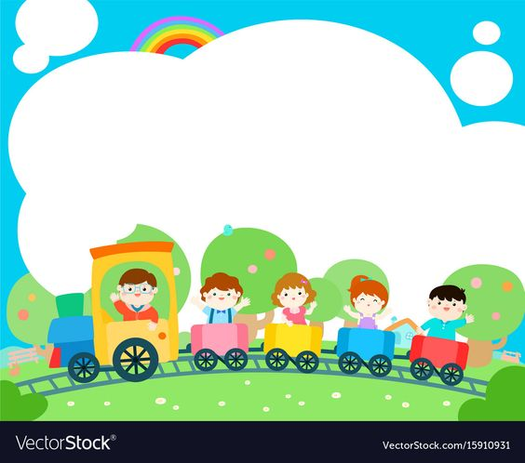
Chào mừng các con lớp 4a3
đến với tiết Khoa học
Giáo viên: Âu Thanh Thư

Slide 2

ÔN BÀI CŨ
- Tại sao ta có thể nghe được âm thanh ?
- Âm thanh lan truyền qua những môi trường nào?

Slide 3

Khoa học
Bài 43:
ÂM THANH TRONG CUỘC SỐNG
(SGK trang 86)

Slide 4
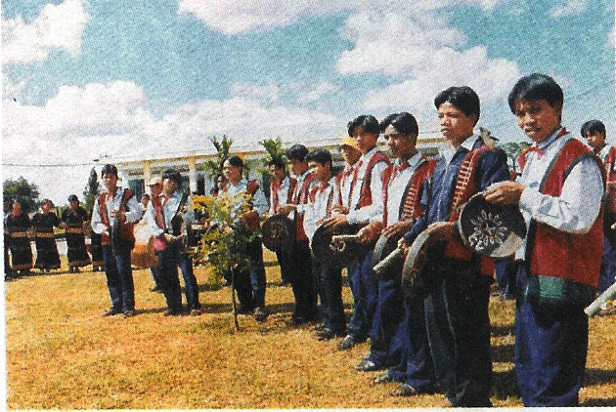
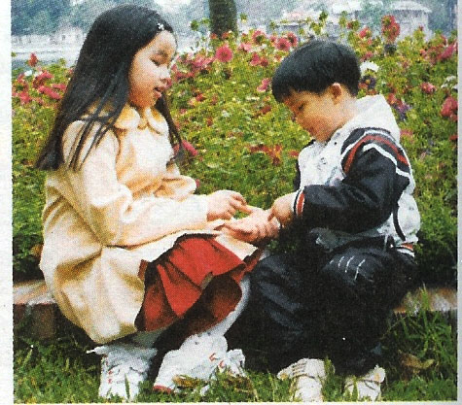
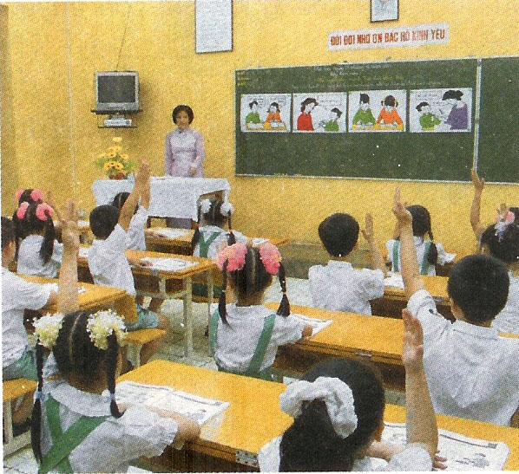
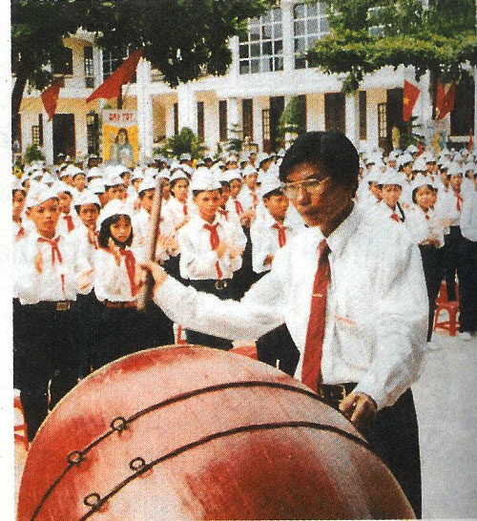
1. Vai trò của âm thanh
1
2
3
4
Quan sát tranh và kể tên âm thanh có trong mỗi bức tranh.

Slide 5


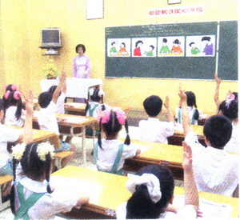

Hình | Âm thanh
Tiếng cồng chiêng
1
Tiếng nói chuyện
2
Tiếng cô giáo giảng bài
3
Tiếng trống
4

Slide 6
Em hãy nối âm thanh ở cột bên trái với vai trò tương ứng ở cột bên phải.
Âm thanh
Tiếng cồng chiêng
Tiếng nói chuyện
Tiếng cô giáo giảng bài
Tiếng trống
Vai trò
Trao đổi tâm tư, tình cảm
Học tập
Thưởng thức âm nhạc
Báo hiệu

Slide 7
1. Vai trò của âm thanh
Học tập, giao tiếp, giải trí, báo hiệu,…

Slide 8
2. Ích lợi của việc ghi lại được âm thanh

Slide 9
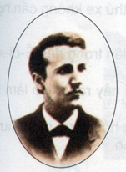
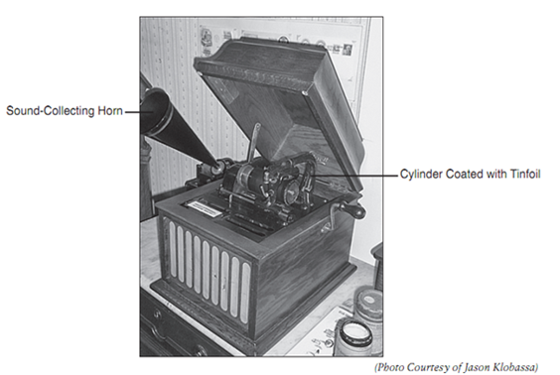
Thomas Edison
(1847 – 1931)
Hơn một trăm năm trước đây, nhà bác học Tô - mát Ê - đi - sơn đã phát minh ra chiếc máy hát. Với chiếc máy này, lần đầu tiên âm thanh đã được ghi lại và phát ra.

Slide 10
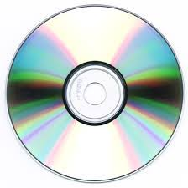
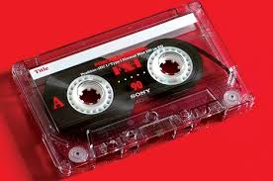
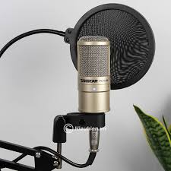
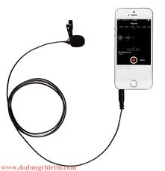
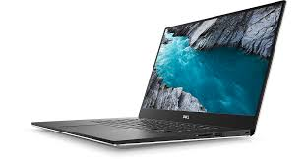

Slide 11

Việc ghi lại âm thanh có
ích lợi gì?

Slide 12
2. Ích lợi của việc ghi lại được âm thanh
- Phương tiện ghi lại âm thanh: máy ghi âm, băng cát-xét, đĩa CD,…
- Ích lợi: thu thập / lưu giữ thông tin, giải trí,…

Slide 13

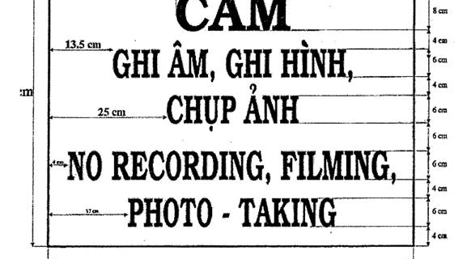
Nghiêm cấm các hành vi phát tán hình ảnh, âm thanh trái với Pháp luật.

Slide 14

DẶN DÒ
Ôn lại nội dung bài học
Viết đầy đủ bài vào vở Khoa – Sử – Địa
Làm bài tập môn Khoa học cô giao trên olm
Đọc trước bài sau: Bài 44

Slide 15
CHÀO TẠM BIỆT CÁC CON!

